Slide 1

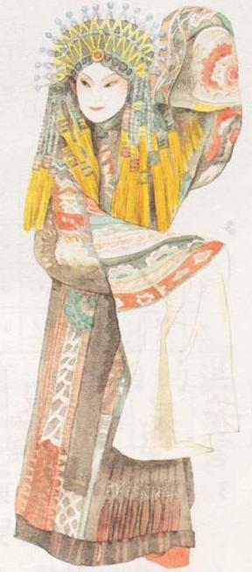
14、梅兰芳学艺
徐州市姚庄小学
潘 培

Slide 2



（预习交流）
学艺 动摇 或者 注视
渐渐 灵活 苦练 终于
梅兰芳小时候跟着师傅（ ），
经过（ ），( )成为世界闻
名的京剧大师。
同位互助，正确、流利的朗读
词语，选择合适的词语填入句中。

Slide 3
（研读共品）
边读边用“...”标出描写梅兰
芳眼睛的词语，用“ ”
画出文中梅兰芳苦练眼神的句子。
同位说一说自己找到的词句，
练习朗读。

Slide 4
师傅说他的眼睛没有神儿，不是唱戏的料子。
日子一长，他的双眼渐渐灵活起来。人们都说，梅兰芳的眼睛会说话了。

Slide 5
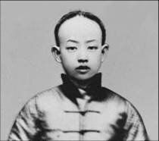
师傅说他的眼睛没有神儿，不是唱戏的料子。
因为梅兰芳 ，所以师傅说 。
师傅说梅兰芳不是 ，是因为 。

Slide 6
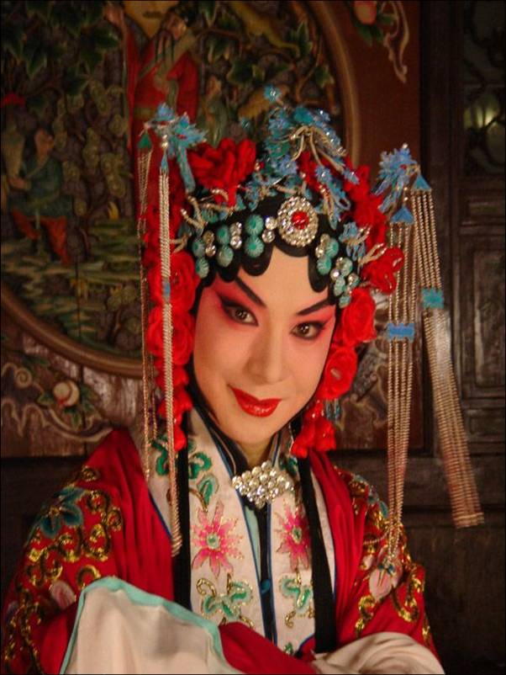
日子一长，他的双眼渐渐灵活起来。人们都说，梅兰芳的眼睛会说话了。

Slide 7
他常常紧盯空中飞翔的鸽子，或者注视水底游动的鱼儿。

Slide 8
他 紧盯空中飞翔的鸽子，或者注视水底游动的鱼儿。
常常

Slide 9
日子一长，他的双眼渐渐灵活起来。人们都说，梅兰芳的眼睛会说话了。

Slide 10
经过勤学苦练，梅兰芳
成为世界闻名的京剧大师。
经过勤学苦练，梅兰芳
终于成为世界闻名的京剧大师。

Slide 11
经过勤学苦练，梅兰芳
成为世界闻名的京剧大师。
经过勤学苦练，梅兰芳
终于成为世界闻名的京剧大师。
终于---

Slide 12
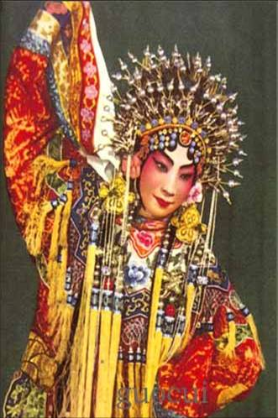

Slide 13
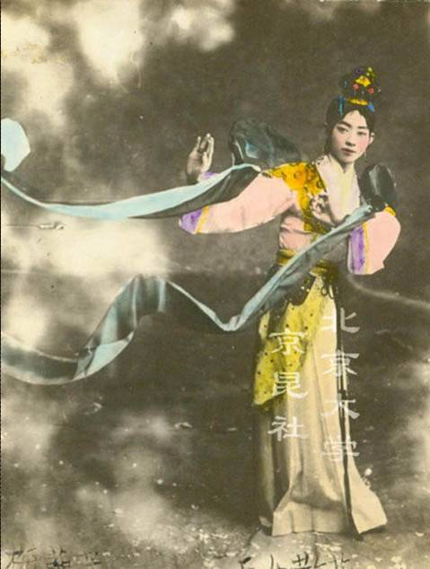
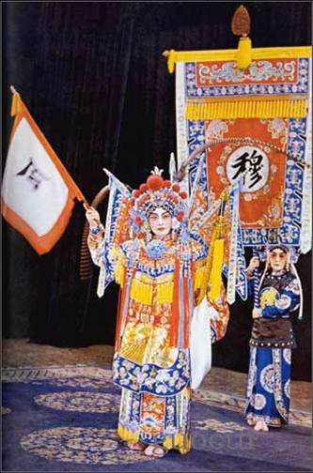

Slide 14
我会说（巩固拓展）
梅兰芳的师傅看了他的演出说“ 。”
外国人看了梅兰芳的演出说：“ 。”
我想对梅兰芳说：“ 。”

Slide 15
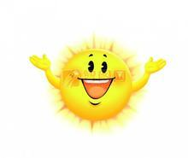
三、我会读（巩固拓展）
bèn
niǎo
xiān
fēi
勤 能 补 拙 笨 鸟 先 飞
人 一 己 百 奋 起 直 追
正确、流利、有感情的互读词语
qín
nénɡ
bǔ
zhuō
rén
yī
jǐ
bǎi
fèn
qǐ
zhí
zhuī

Slide 16
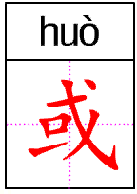
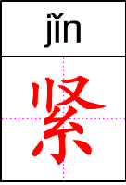
我会写（巩固拓展）

Slide 17

四、小小问号？（互助释疑）
我还有不明白的……
（互助释疑）
学习完这篇课文，我不明白的地方是……

Slide 18
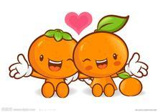
四、小小问号？（互助释疑）
我还有不明白的……
（总结提高）
学习完这篇课文，我的收获是……

Slide 19
四、小小问号？（互助释疑）
我还有不明白的……
成功秘诀
勤学苦练
天才出于勤奋！

